Slide 1
Создание программного продукта “Парсер цен на игровые диски”
Участники проекта: Евдокимов К.В., Зиатдинов И.И., Камалутдинов И.М., Ковалёв Р.Е., Солодовников А.К., Французов А.М.
Руководитель проекта - Солодовников А.К.

Slide 2
Цели проекта:
● Разработать специальное ПО для бота , которое позволит простым образом отслеживать цены на игры из различных дистрибьюторов;
● Доказать, что бот сможет сэкономить время и средства покупателя при покупке игр;
● Убедить новых покупателей пользоваться именно этим ботом.
Задачи проекта:
● Разработать бота для сравнивания цен;
● Установить список магазинов, в которых спросы на игры самые высокие;
● Описать результат проекта в нескольких слайдах;
● Продемонстрировать пример работы бота.

Slide 3
Парсер цен на игры на разных интернет-площадках
Что это такое?
Специальное ПО, которое позволяет легко отслеживать цены на электронную игровую продукцию всего в несколько кликов мышью.
Зачем это нужно?
Цены и запасы товаров на различных интернет-площадках изменяются очень стремительно. Без автоматизированных систем мониторинга цен трудно отслеживать и своевременно реагировать на изменения в рыночной ситуации.
Как это реализовать?
Через специальную программу – бот, который как входные данные будет получать название игры, на выходе же клиент будет получать упорядоченный список данных, о сайте и ценах, где её можно приобрести.

Slide 4
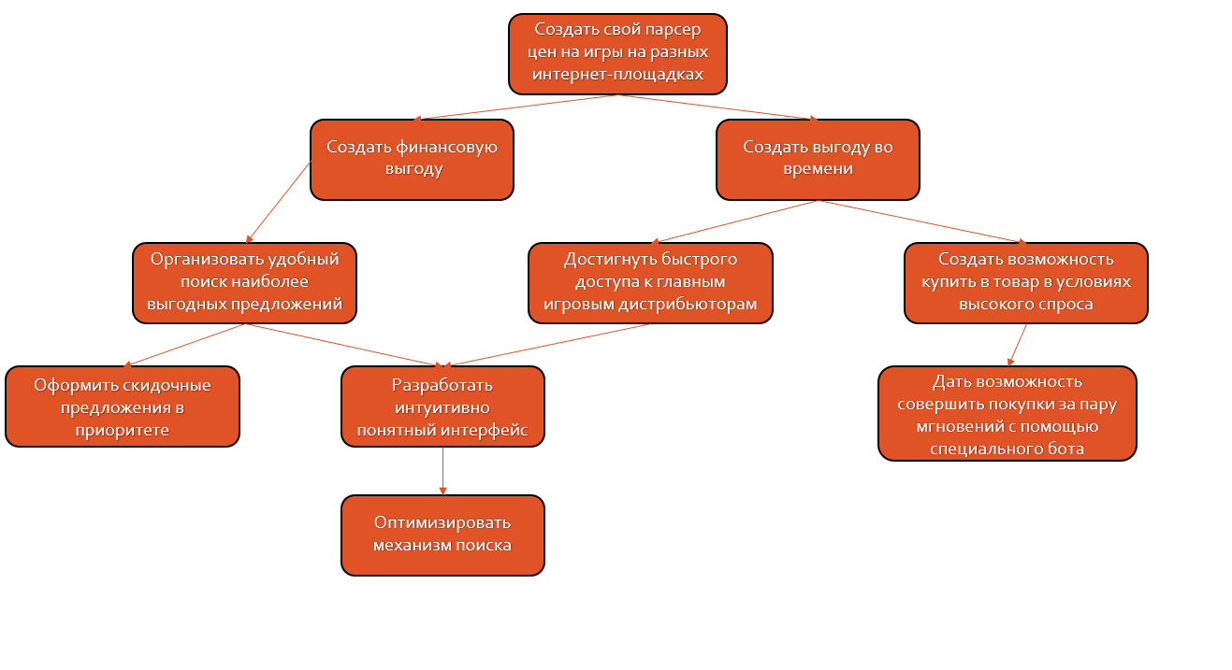
Дерево целей

Slide 5
Иерархическая структура работ.
Продуктовый подход.
Разработка парсера
Формировка главных идей продукта
Тестирование продукта
Анализ рынка
Оформление плана разработки
Отправка списка багов от альфа и бета-тестеров разработчикам
Составление списка трендов рынка на сегодняшний день
Создание и утверждение интерфейса и функций

Slide 6
Иерархическая структура работ.
Подход по жизненному циклу.
Разработка парсера
Формирование идеи продукта
Создание продукта
Анализ рынка
Анализ
тенденций
Разработка кода
Разработка интерфейса для
взаимодействия
Создание чернового варианта продукта
Выводы о необходимости некоторых функций
Добавление мелких улучшений
Альфа и бета-тестирование
Оценка объема работы, затрат и сроков
Отладка всех недочетов и багов, подготовка финального продукта

Slide 7
Иерархическая структура работ.
Функциональный подход.
Разработка парсера
Анализ рынка, поиск популярных тенденций, утверждение плана дальнейших действий
Создание окончательного концепта продукта
Создание программного кода и интерфейса взаимодействия с пользователем
Сбор информации о функционале парсеров
Анализ площадок для релиза
Разбиение команд выполнения
Постановка задач и сроков выполнения
Формирование идей, которые сделают продукт уникальным
Предоставление готового продукта к срокам выполнения
Оформление всей информации в удобном формате
Вторичная обработка отобранной информации
Просеивание и отбор информации

Slide 8
Выводы: я разработал специальное ПО, которое позволяет простым образом отслеживать цены на игры из различных дистрибьюторов. Я смог убедиться на собственном опыте в эффективности программы и в его низких затратах времени.

